Slide 1
Laputa
Del 3

Slide 2

På Laputa skjer det mykje. Ofte har dei aktivitetar i lag. Dei syng, dansar og leikar. Og no må dokker vere med!

Slide 3
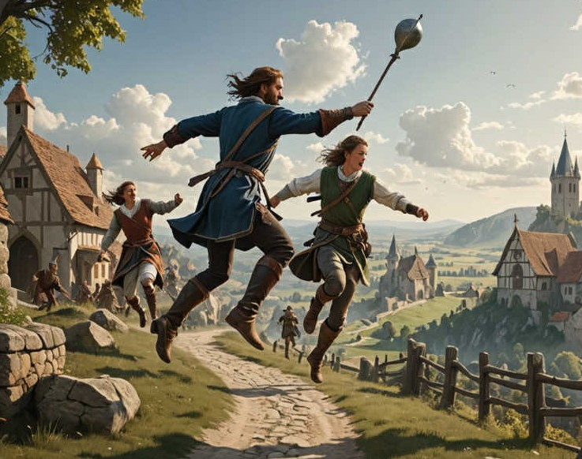
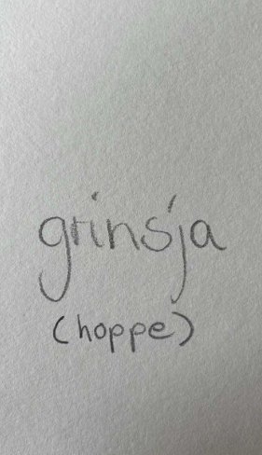
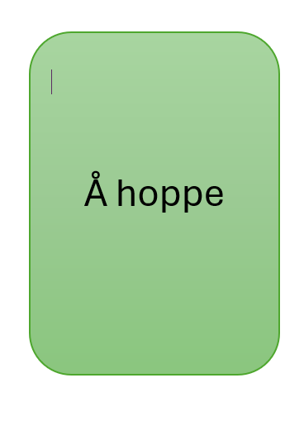
Jakt på aktivitetsord
På eit område er det gøymt 9 gåter. Svaret skal bli eit aktivitetsord, eller det vi kallar eit verb.
Dokker skal ta bilete av dokker sjølve der dokker gjer aktiviteten.
Og på eigne kort skal dokker skrive opp det laputianske ordet for denne aktiviteten, og det norske ordet.
Notes:
Desse aktivitetane kan ein ein gjerne gjere på utedag eller i ein gymsal. Avtal med elevane kva område dei skal leite på. Det er eigentleg ikkje så nøye om det er akkurat dei rette verba elevane finn som løysingar. Det laputianske ordet er berre eit eksempel, elevane skal lage eigne ord.

Slide 4
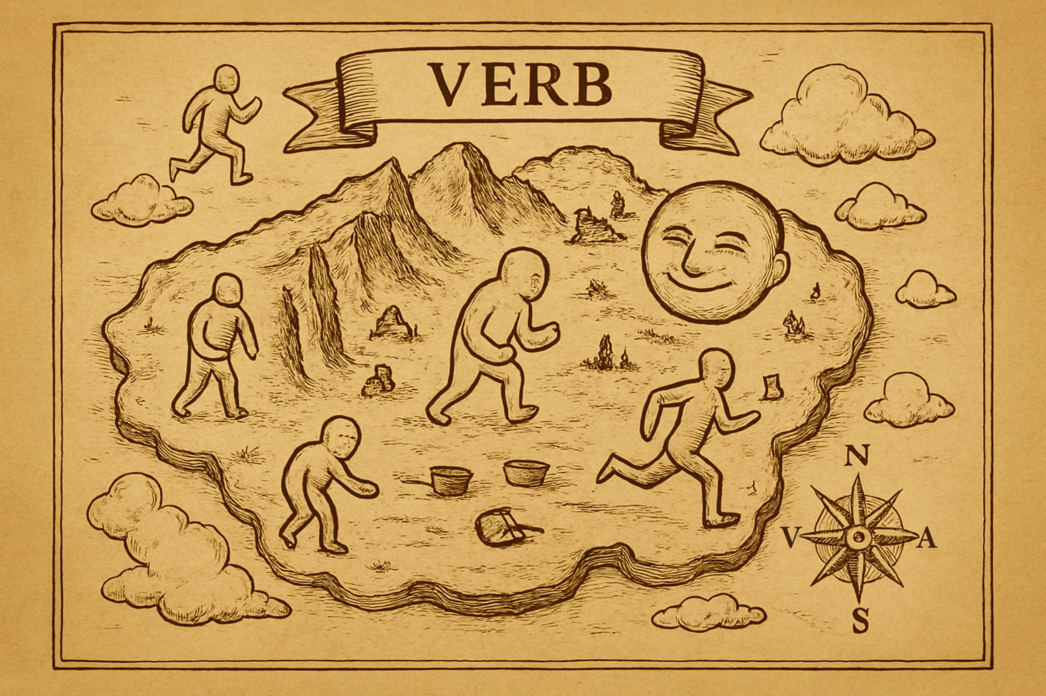
Øv på orda dokker har laga!
Ein på gruppa les opp dei laputianske orda, og dei andre på gruppa må gjere aktiviteten så raskt som mogleg!
Det kan vere lurt å byrje med to–tre ord, og heller ta med fleire når dokker har lært dei første.

Slide 5
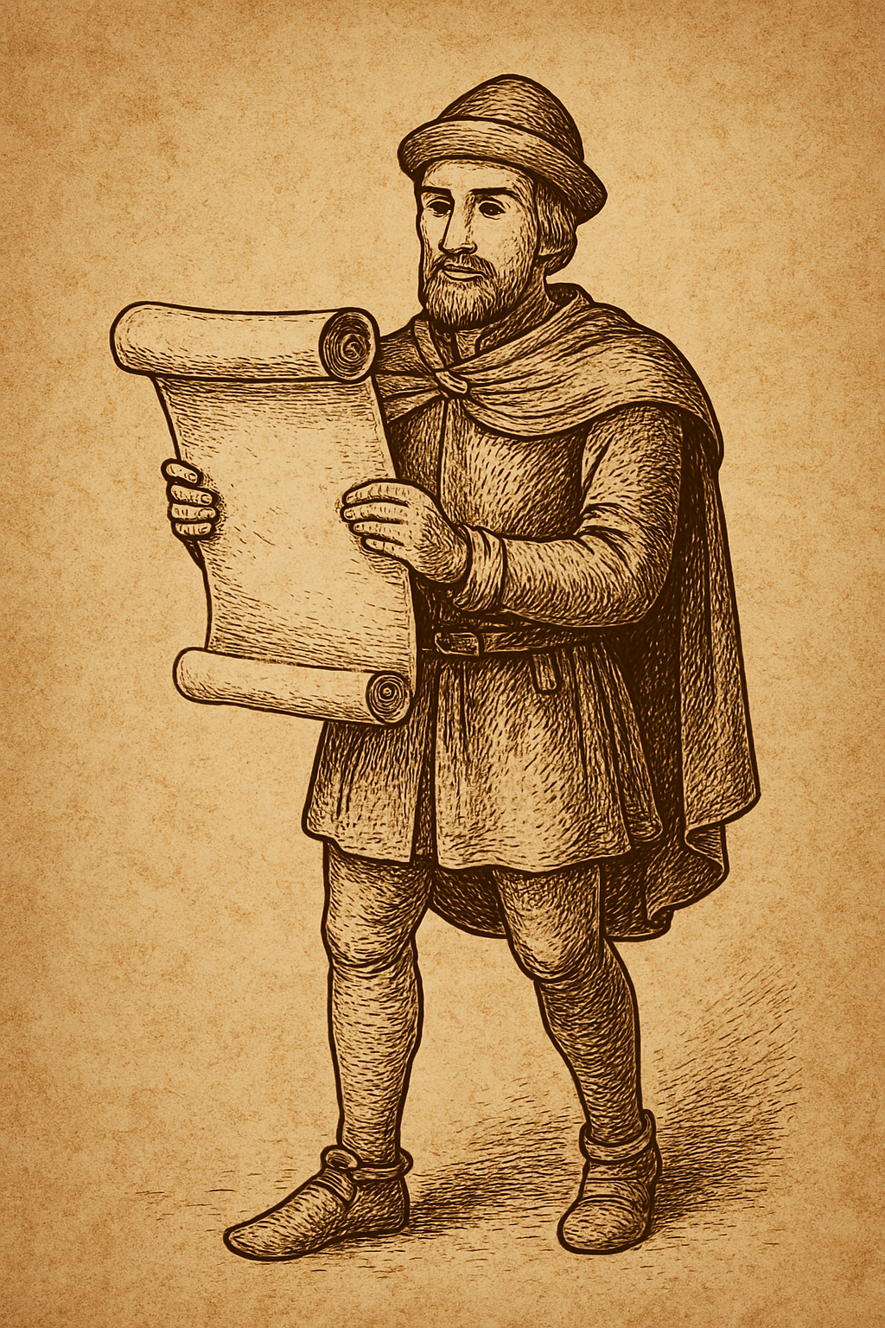
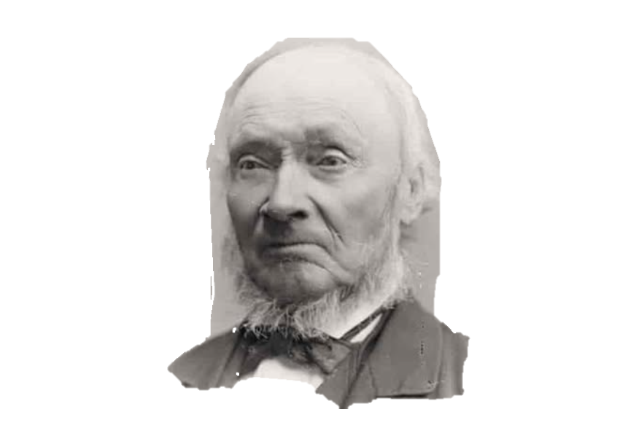
Men plutseleg kjem eit sendebod med eit brev frå Ivar Aasen!
Dokker må sende meg eit bøyingsskjema med fem ulike verb. Statsråden vil sjå resultat av ekspedisjonen, elles får vi ikkje pengar til heimreisa!

Slide 6
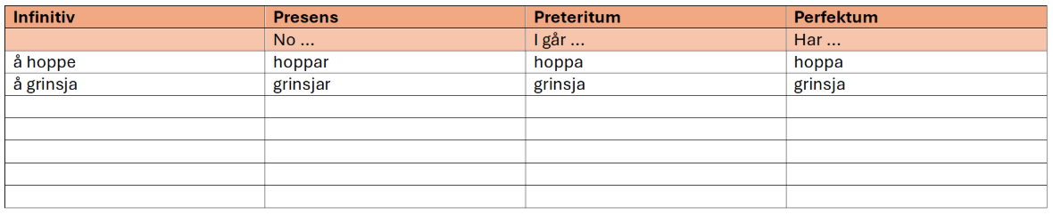
Slik skal bøyingskjemaet sjå ut!
Finn fem laputiske verb, og skriv kva dei betyr på norsk. Bøy dei i bøyingskjemaet!

Slide 7
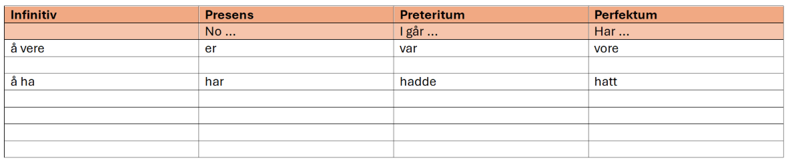


To merkverdige verb
Legg til merke at desse verba handlar ikkje om aktivitetar, og vi brukar dei også når vi bøyer verb.
Her må vi velje om vi vil bruke dei norske verba i Laputia – eller om vi vi lage eigne ord på laputisk.
Notes:
Dette lysbilete kan ein ta ut, om ein trur det blir for komplisert.

Slide 8
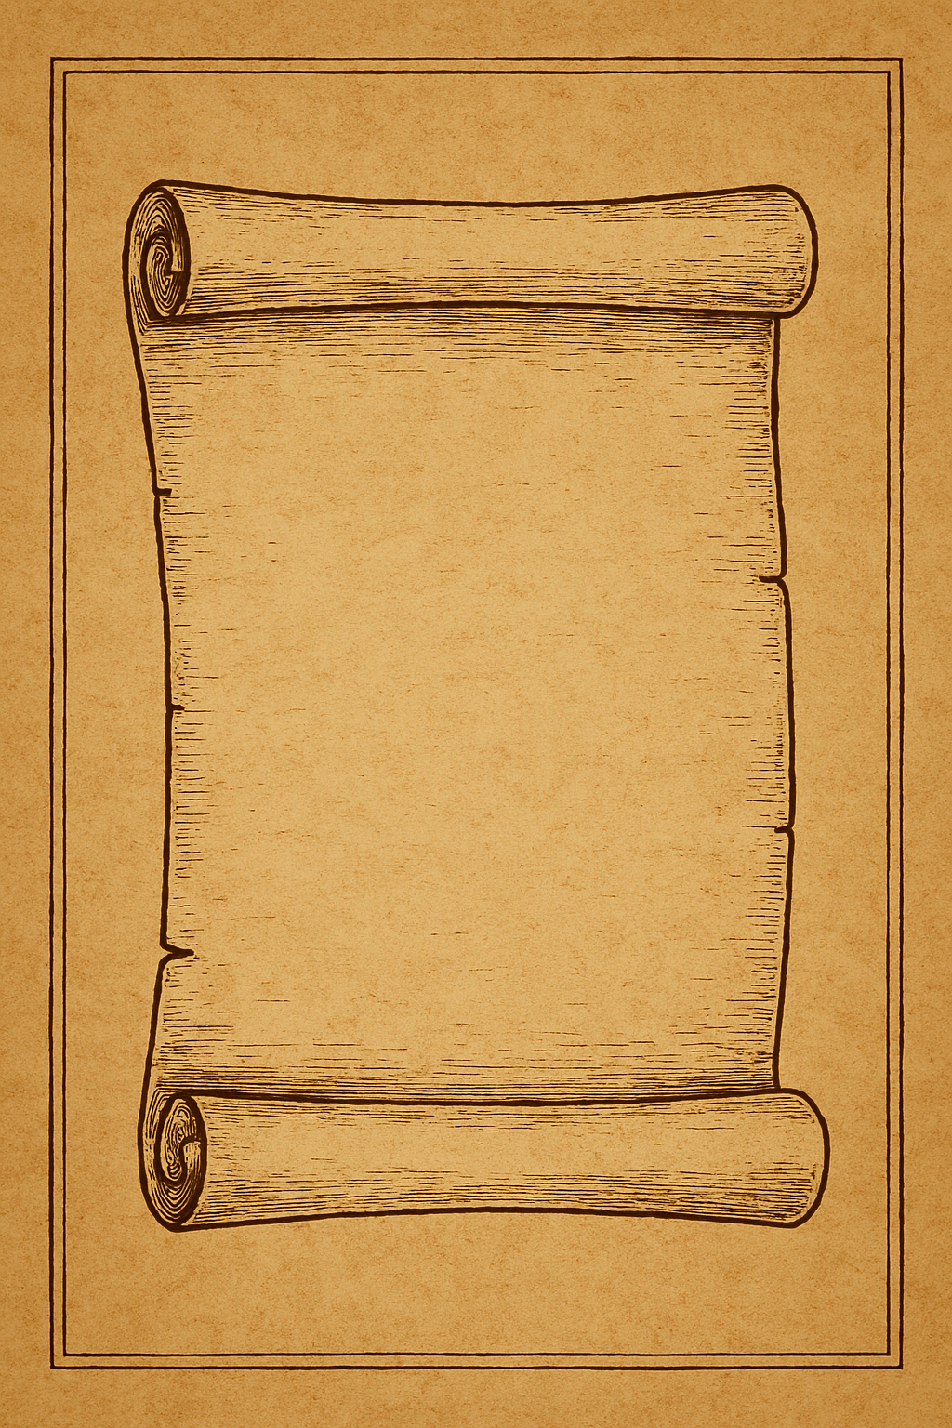
Skriv eit raskt svar til Ivar Aasen
Her er det som skal vere med:
  Helsing
  Fem verb med bøyingsskjema
  Kva du har oppdaga så langt
  Forsikringar om at du likar jobben, og at du gjer ein god jobb
Notes:
Om elevane skal lage noko som liknar på pergamentrull, kan ein nytte gråpapir, svi kantane med eld og sløkkje med vatn. Då ser det litt gamalt ut! Kaffiflekkar er også effektfullt.

